Slide 1
TRABALHO FINAL DA DISCIPLINA DE DESENVOLVIMENTO DE APLICAÇÕES MÓVEIS
PUC MINAS
PÓS GRADUAÇÃO EM ARQUITETURA DE SISTEMAS DISTRIBUÍDOS
Aluno: Iago Rayner Moura
Professor: Artur Mol

Slide 2
NOME DO APLICATIVO: CONTATO FÁCIL DESENVOLVEDOR: IAGO RAYNER MOURA

Slide 3
CONTATO FÁCIL - Apresentação
O aplicativo CONTATO FÁCIL foi desenvolvido para usuários do Sistema Operacional Android como uma nova opção para o armazenamento de contatos, possuindo controle de acesso (autenticação), simplicidade de operação e um bom desempenho.
O sistema permite a criação de usuários e autenticação dos mesmos.
Ao logar, o usuário é direcionado a tela de cadastro de contatos, onde é possível incluir um novo contato ou listar todos os existentes.
Para incluir um novo contato, o usuário deve fornecer “nome”, “telefone” e “e-mail” e clicar em “ADICIONAR”.
Para listar os contatos existentes, basta clicar em “LISTAR EXISTENTES”.

Slide 4
CONTATO FÁCIL – Apps Similares
Existem alguns apps similares para Android.
Abaixo alguns dos principais:
Contacts+ - Google
True Contacts – Ondrej Psencik
Simpler Contatos & Discador - SimplerApps
Salve contatos - RamSoft

Slide 5
CONTATO FÁCIL – Recursos Utilizados pelo Android
O sistema não exige recursos especiais e funciona off-line.
O único recurso utilizado pelo sistema é o Banco de Dados SQLite, para persistir os dados.

Slide 6
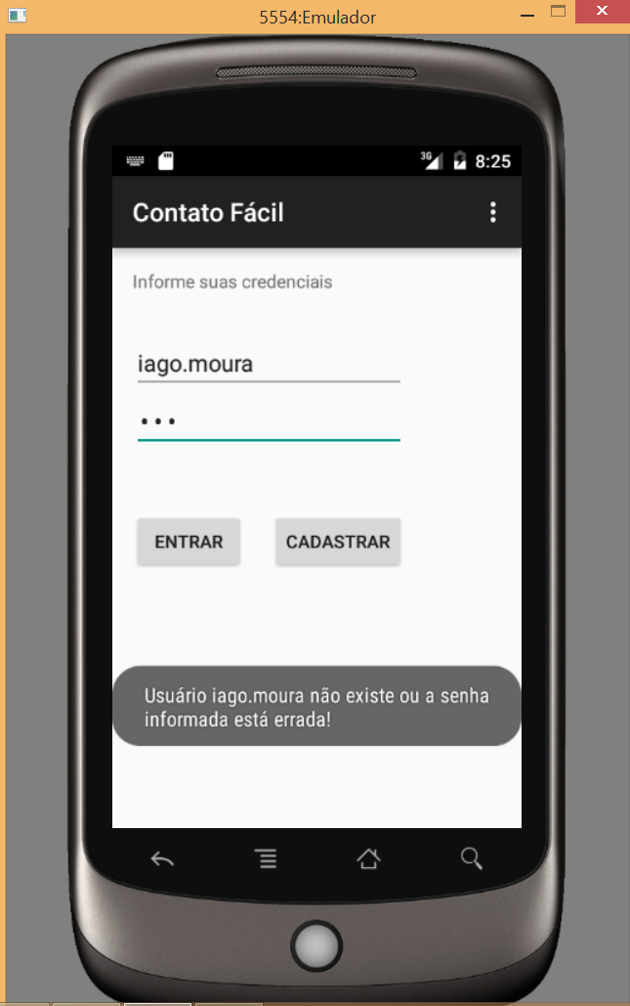
CONTATO FÁCIL - Login
Para ter acesso ao sistema é necessário possuir um usuário cadastrado na base e digitar as credenciais corretamente (usuário e senha).
Caso o usuário digitado não exista no Banco de Dados ou as credenciais estejam incorretas, a mensagem ao lado é exibida:

Slide 7
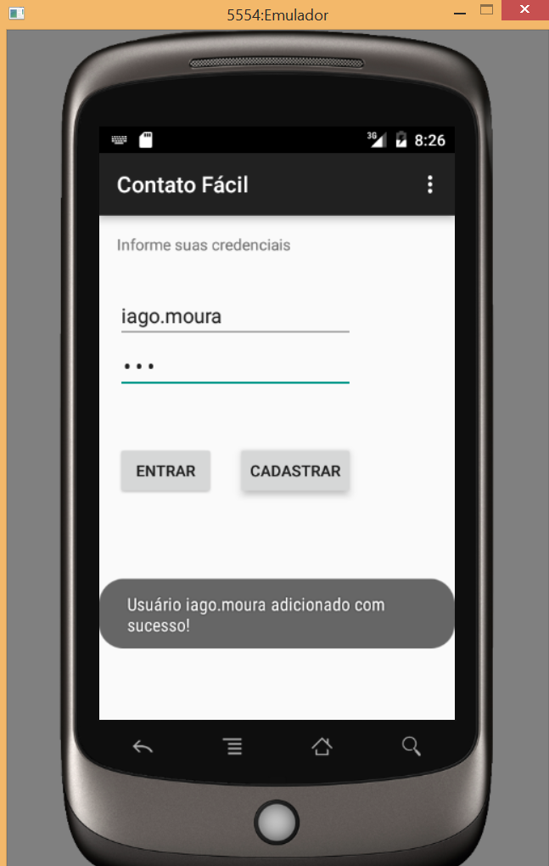
CONTATO FÁCIL – Criando novo usuário
Para criar um novo usuário para o sistema, basta digitar o nome de usuário desejado e uma senha e clicar em “Cadastrar”.
Se tudo ocorrer corretamente, será exibida uma mensagem informando que o novo usuário foi cadastrado com sucesso.
A partir deste momento o usuário passa a poder logar no sistema.

Slide 8
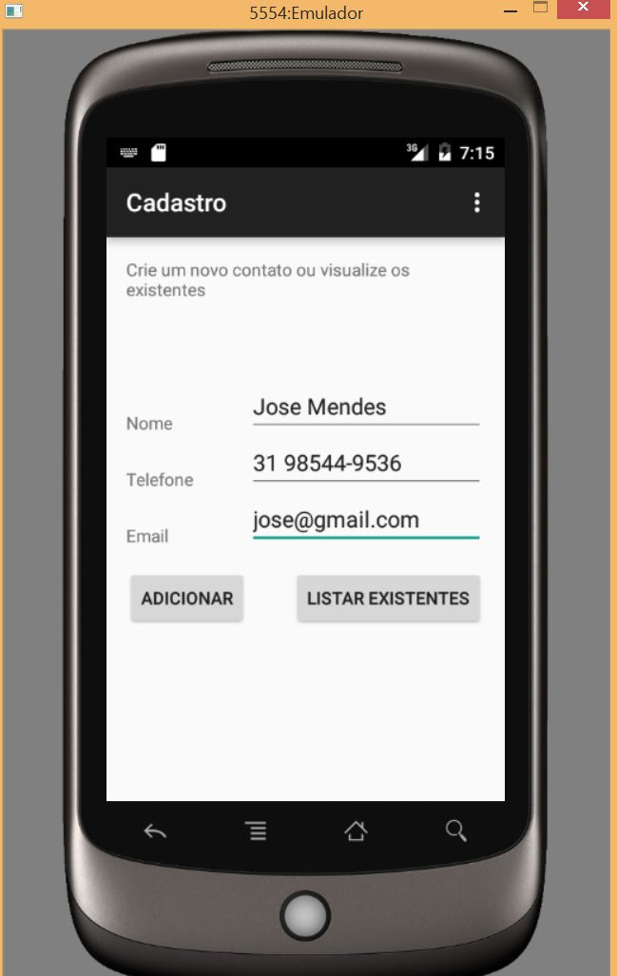
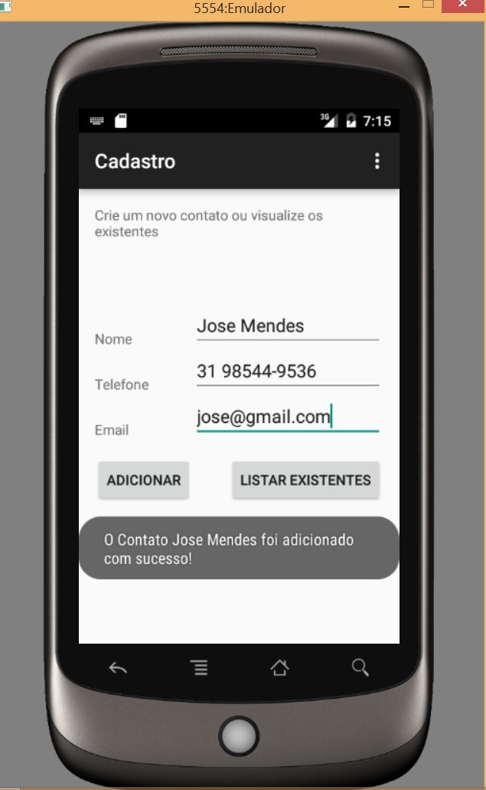
CONTATO FÁCIL – Cadastrando contatos
Assim que o usuário do sistema for autenticado na tela de login, o sistema o levará para a tela de Cadastro, onde será possível inserir novos contatos, preenchendo as informações solicitadas e clicando em “ADICIONAR”.
O sistema exibirá uma mensagem informando o sucesso no cadastro do novo contato.

Slide 9
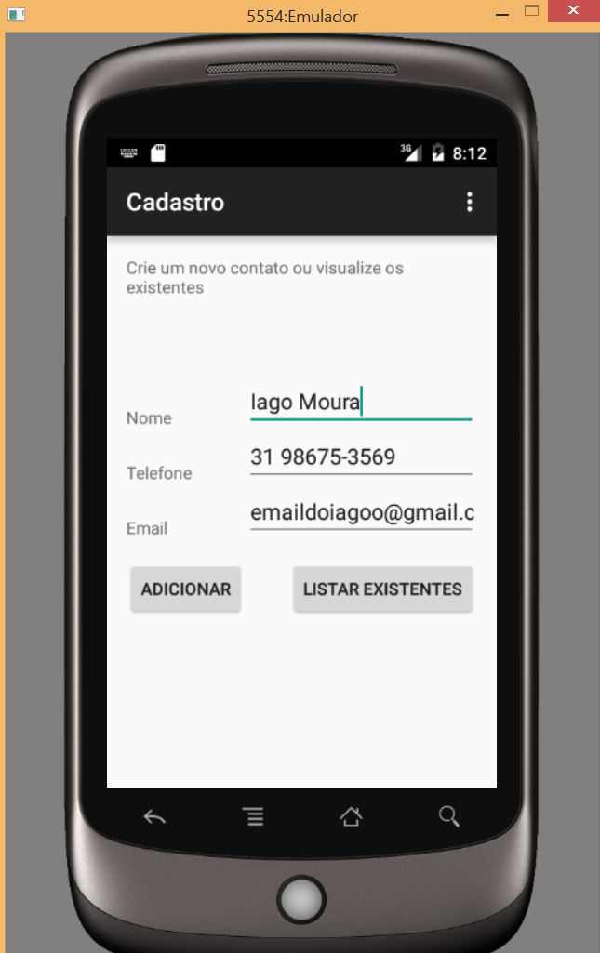
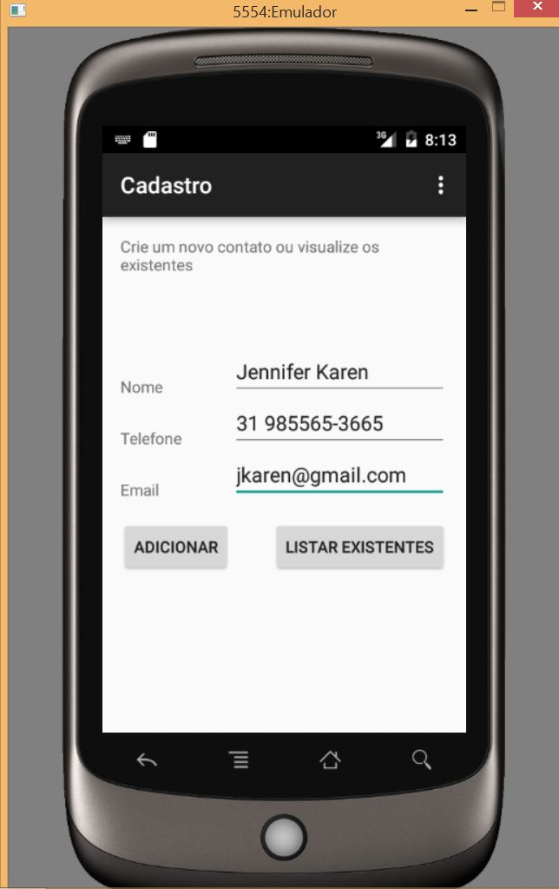
CONTATO FÁCIL – Cadastrando contatos
Outros contatos cadastrados:

Slide 10
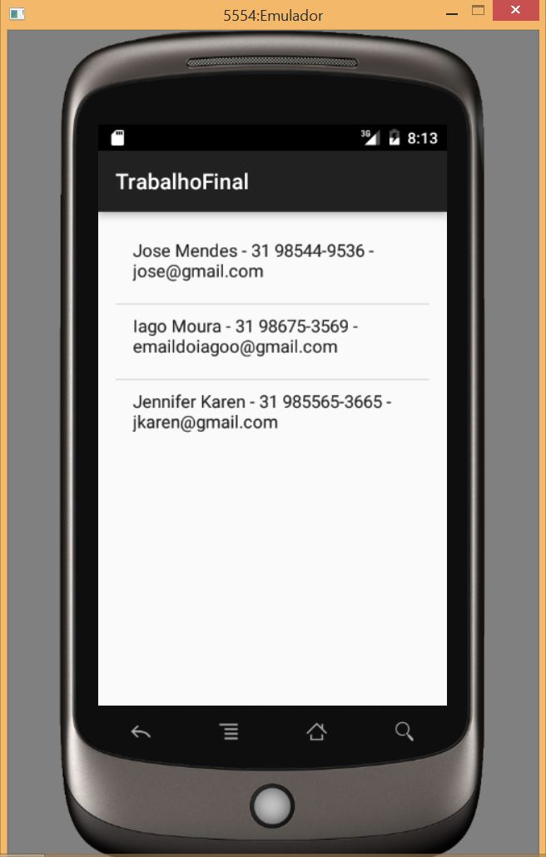
CONTATO FÁCIL – Listando Contatos Cadastrados
Para visualizar os contatos cadastrados, basta clicar em “LISTAR EXISTENTES” na tela de Cadastro, ao fazer isto o sistema será direcionado à tela de Listagem de Contatos.

